Slide 1
Suche eines neuen Rechtsverteidigers
Analyse möglicher Kandidaten als Ersatz für den verkauften Josha Vagnoman
Hamburg, den 21. Juli 2022

Slide 2
Inhaltsverzeichnis
01
Executive Summary
02
Aktuelle Situation des HSV
03
Rolle der Außenverteidiger unter Tim Walter
04
Anforderungen an einen Außenverteidiger
05
Übersetzung in statistische Kriterien
06
Erstellung einer Kandidatenliste
07
Vorstellung von Profilen der Kandidatenliste
08
Nächste Schritte und Limitationen
Anhang

Slide 3
01
Executive Summary

Slide 4
Executive Summary
Definition der Rolle und des Anforderungsprofils
Der HSV stellt individuell den vermutlich stärksten Kader der Liga – Bedarf besteht nach dem Abgang von Vagnoman insbesondere auf der RV-Position. Die Herausforderung ist es, einen Spieler zu verpflichten, der jung und entwicklungsfähig ist, allerdings keine allzu lange Eingewöhnungszeit braucht
Die Aufgaben eines RV unter Tim Walter sind anspruchsvoll, da in jeder Situation flach von hinten rausgespielt wird. Der RV kommt dadurch regelmäßig in Drucksituationen in der Nähe des eigenen Strafraums und muss im Rahmen der dynamischen Abläufe im Aufbau mehrere Positionen besetzen können
Im letzten Drittel fungiert der RV als Anspielstation für Rückpässe oder zur Dreiecksbildung auf der Seite. Er positioniert sich dabei in den Halbräumen auf Sechserhöhe und stellt somit insbesondere eine Absicherung gegen mögliche Konter dar. Er muss dadurch kontinuierlich Entscheidungen treffen, wann er ins Gegenpressing gehen kann und wann er sich fallen lasse sollte
Die Anforderungen an einen RV sind groß. Durch die ballbesitz-orientierte Spielidee sind eine große Sicherheit am Ball und im Passspiel unentbehrlich. Es geht darum, möglichst wenig Fehler zu machen und auch in Drucksituationen resistent zu bleiben. Defensiv ist neben einem guten Zweikampfverhalten insbesondere eine gute Physis und Entscheidungsfindung nötig, um Kontersituationen zu vermeiden
Datenanalyse zur Erstellung einer Kandidatenliste
Dieses Anforderungsprofil können wir nun in statistische Kennzahlen übersetzen, um Datenbanken nach geeigneten Spielern zu durchsuchen. Dadurch kann in kurzer Zeit eine Liste an potentiellen Kandidaten erstellt werden, die im Anschluss genauer analysiert werden können
Zur Erstellung der Kandidatenliste können wir zwei komplementäre Methoden verwenden. Zum einen suchen wir über einen Ähnlichkeits-Score nach Spielern, die Kyle Walker ähneln unter der Annahme, dass Walker das definierte Anforderungsprofil erfüllt. Zum anderen filtern wir die Datenbank, indem wir Benchmarks für jede Kennzahl festlegen. Schlussendlich können wir beide Listen gegeneinander legen und daraus eine finale Liste erstellen
Nächste Schritte und Limitationen
Nachdem wir das Anforderungsprofil definiert haben und eine initiale Kandidatenliste erstellt haben, können wir nun in die Analyse dieser Kandidatenliste einsteigen. Neben einer tiefergehenden Datenanalyse geht es hier darum, Videos zu schauen und die Leistungen in den jeweiligen Kontext der Situation des Spieler zu setzen. Nachdem die Kandidatenliste reduziert wurde, kann in das Live-Scouting und persönliche Gespräche eingestiegen werden.
Entscheidend bei diesem Vorgehen ist, dass die Datenqualität hoch ist und genügend Möglichkeiten bietet, die Fähigkeiten eines Spielers auszuwerten. Insbesondere bei Defensivspielern ist hier Vorsicht geboten, da ihr Verhalten auf dem Platz nur in Ansätzen durch Daten wiedergespiegelt werden kann. So können Event-Daten bspw. nicht aufzeigen, wenn ein Verteidiger viele Situationen durch Antizipation und Stellungsspiel löst.

Slide 5
02
Aktuelle Situation des HSV

Slide 6
Aktuelle Situation: Nach dem knapp verpassten Aufstieg geht der HSV als Favorit in die neue Saison – individuell stellt man die stärkste Mannschaft der Liga
Stärke der 2. Liga
Während mit Schalke und Bremen die zwei individuell und finanziell stärksten Mannschaften aufgestiegen sind, kommen mit Bielefeld und Greuther Fürth zwei bekannte Vereine zurück in die Liga – die Qualität der Liga ist im Vergleich zum letzten Jahr deutlich ausgeglichener
Die meisten Mannschaften der 2. Liga kommen über ein gutes, geordnetes Pressing. Es wird versucht, eigene Fehler zu minimieren und gleichzeitig Fehler beim Gegner zu erzwingen. Anschließend soll über Umschaltsituationen Torchancen generiert werden. Die Mannschaften sind hier in der Regel deutlich gefährlicher, als wenn sie sich in einem geordneten Spielaufbau befinden
Insbesondere durch die Idee im eigenen Ballbesitz grenzt sich der HSV von der Konkurrenz ab. Die Philosophie von Tim Walter basiert auf einer ballbesitz-orientierten Herangehensweise, bei der flach und geduldig von hinten rausgespielt werden soll. Im Spielaufbau wird versucht, den Gegner durch viele kurze Pässe tief in der eigenen Hälfte zu locken. Dabei gibt es klare Strukturen und dynamische Abläufe, um immer wieder neue Räume zu schaffen
Kaderstruktur des HSV
Mit einem Durchschnittsalter von 24,1 Jahren stellte der HSV bereits letztes Jahr die mit Abstand jüngste Mannschaft der 2. Bundesliga – der Kern des Kaders konnte mit Ausnahme von Josha Vagnoman und Faride Alidou zusammengehalten werden
Zusätzlich zur festen Verpflichtung der Leihspieler Vuskovic und Muheim konnte der Kader offensiv gezielt verstärkt werden. Während Königsdörffer und Bilbija Alidou ersetzen, bringt Bénes Bundesligaerfahrung mit und stellt eine weitere Option im Zentrum dar
Bedarf besteht durch den Abgang von Vagnoman auf der Rechtsverteidiger-Position, wo aktuell nur der gelernte Mittelfeldspieler Moritz Heyer zur Verfügung steht. Außerdem fehlt ein (ansatzweise) gleichwertiger Ersatz für Robert Glatzel
Auch ohne Neuverpflichtungen verfügt der HSV individuell vermutlich über den stärksten Kader der Liga. Daher wird es schwierig, sich mit dem begrenzten Budget in der Spitze signifikant zu verbessern. Vielmehr geht es darum, in die Breite zu investieren, um das Risiko durch verletzungsbedingte Ausfälle und entstehende Qualitätsunterschiede zu minimieren
Suche nach einem Rechtsverteidiger
Gemäß der Philosophie des Hamburger SV sowie der begrenzten finanziellen Möglichkeiten wird ein Spieler gesucht, der jung und entwicklungsfähig ist
Obwohl mit Heyer ein solider RV vorhanden ist, soll kein Spieler verpflichtet werden, der nur als Backup agiert und lange Eingewöhnungszeit benötigt. Zum einen ist die Position dünn besetzt. Zum anderen ist Heyer gelernter Mittelfeldspieler, somit auch Ersatz für einen Ausfall von Jonas Meffert
Neben den finanziellen Restriktionen besteht eine weitere Herausforderung darin, Spieler zu kaufen, die nicht nur in der 2. Liga funktionieren, sondern auch das Potenzial für die 1. Liga mitbringen und in verschiedenen Spielszenarien agieren können

Slide 7
Kaderstruktur: Abgesehen vom Rechtsverteidiger ist jede Position mindestens doppelt besetzt – viele Spieler sind zudem polyvalent einsetzbar
T. Leibold +1
LF
M. Muheim +3
Lesebeispiel: “Bénes hat noch einen Vertrag über vier Jahre”
B. Andersen +2
S. Kittel +1
LV
F. Bilbija +4
A. Opoku +2
O. Heil +2
TW
S. Schonlau +2
L. Bénes +4
J. David +2
M. Rohr +2
D. Heuer-Fernandes +2
IV
DM
ST
M. Johansson +3
ZM
M. Vuskovic +3
J. Meffert +2
R. Glatzel +3
M. Raab +4
E. Krahn +2
R. Meißner +2
L. Oppermann +3
S. Ambrosius +2
L. Reis +3
T. Mickel +1
V. Zumberi +2
A. Suhonen +4
RV
R. Königsförffer +4
X. Amaechi +1
M. Heyer +4
B. Jatta +2
RF
Lies: Spielername + Vertragsrestlaufzeit | Positionen nach Anzahl der Minuten geordnet

Slide 8
03
Rolle der Außenverteidiger unter Tim Walter

Slide 9
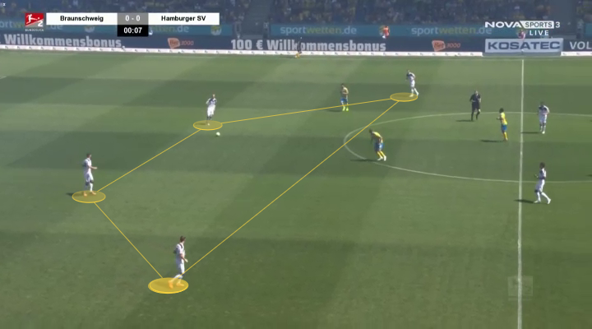
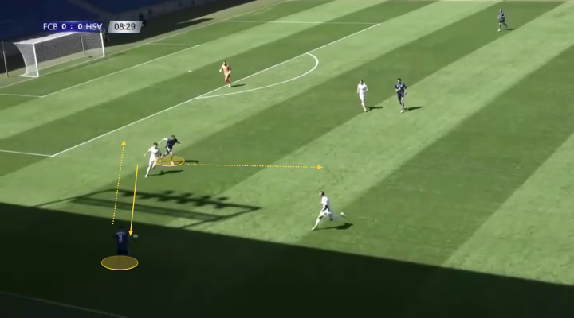
Rolle der Außenverteidiger im Spielaufbau (1/2): Außenverteidiger positionieren sich leicht versetzt in den jeweiligen Halbräumen
Beschreibung
Situation 1
Spielaufbau beginnt in der Regel mit einem kurzen Pass des Torhüters auf einen der beiden Innenverteidiger
Die Außenverteidiger rücken ein und positionieren sich leicht versetzt zu den IV in den jeweiligen Halbräumen – dadurch entsteht eine kompakte Struktur, die verschiedene Möglichkeiten bietet, den Ball weiterzuspielen
Beschreibung
Situation 2
Wird der Innenverteidiger im Ballbesitz gepresst, macht der ballnahe Außenverteidiger das Spiel breit und lässt sich an die Außenlinie fallen, um anspielbar zu sein
Erhält der Rechtsverteidiger in diesen Situationen den Ball, zieht der Spieler nach innen und nimmt den Raum des aufrückenden Innenverteidigers – meist folgt ein horizontaler Pass zum Torhüter oder ballfernen Innenverteidiger

Slide 10
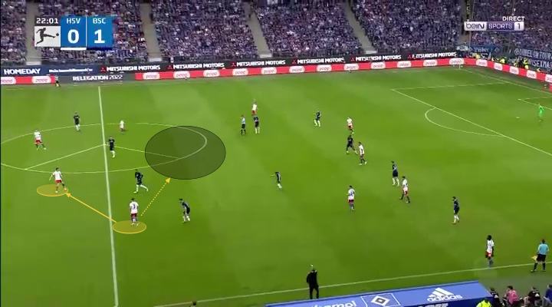
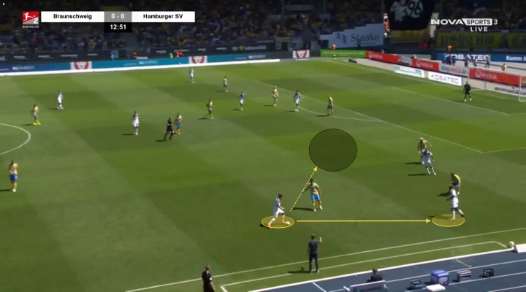
Rolle der Außenverteidiger im Spielaufbau (2/2): Auf jedes Abspiel folgt ein Freilaufen, um Räume und Anspielstationen zu schaffen
Beschreibung
Situation 3
Während der RV in Situation 2 die Position des IV einnahm, besetzt er alternativ auch gerne den Sechserraum nachdem er einen Querpass gespielt hat
Der Sechserraum wird im System von Walter grundsätzlich oft freigelassen. Dies ermöglicht es, dynamisch in diese Räume zu starten, den Ball somit in den Lauf zu erhalten und mit einem offenen Blickwinkel Richtung Tor des Gegners
Beschreibung
Situation 4
Sofern der RV sich nicht an der Außenlinie befindet, kann er den Ball auch zum breitstehenden Außenstürmer weiterspielen und anschließend vorrücken, um für einen Doppelpass verfügbar zu sein
In Situation 4 wäre auch ein Andribbeln in den offenen Raum im Zentrum eine Option. Ähnliche Situationen ergeben sich häufig in tieferen Positionen, wenn die gegnerischen Pressingspieler den AV frei lassen

Slide 11
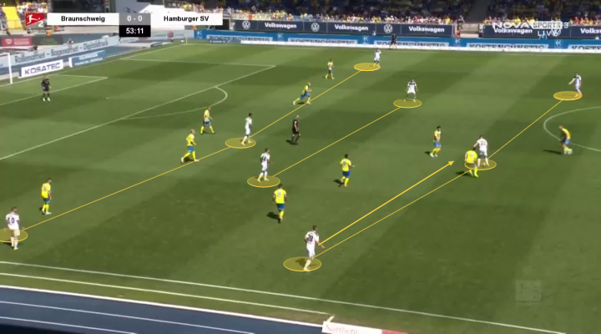
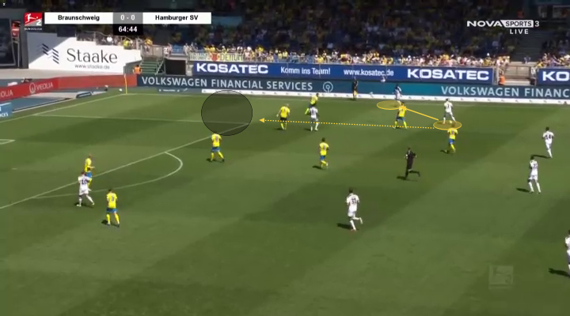
Rolle der Außenverteidiger im Angriffsdrittel: AV unterstützen auf der Seite, um Dreiecke zu bilden und Überzahlsituationen zu generieren
Beschreibung
Situation 5
Wurden die Pressinglinien des Gegners überspielt, positionieren sich die Außenverteidiger in der Regel etwas tiefer in den Halbräumen, um Balance zu schaffen
Während der ballnahe AV auf der Seite unterstützt, um eine Anspielstation für Rückpässe darzustellen, rückt der ballferne AV ein und stellt eine Anspielstation für Seitenwechsel dar
Dadurch entsteht häufig eine 2-3-2-3 oder 3-2-2-3 Staffelung je nach Anzahl der gegnerischen Offensivspieler
Beschreibung
Situation 6
Wandert der Ball auf die rechte Seite, bietet sich der RV in den Halbräumen an, um Dreiecke zu bilden und Überzahlsituationen zu generieren
Spielt er den Ball weiter auf den breit stehenden Außenstürmer, startet er häufig einen Tiefenlauf im Halbraum – oft werden diese nur Alibi-mäßig ausgeführt, um Raum in der Mitte zu schaffen

Slide 12
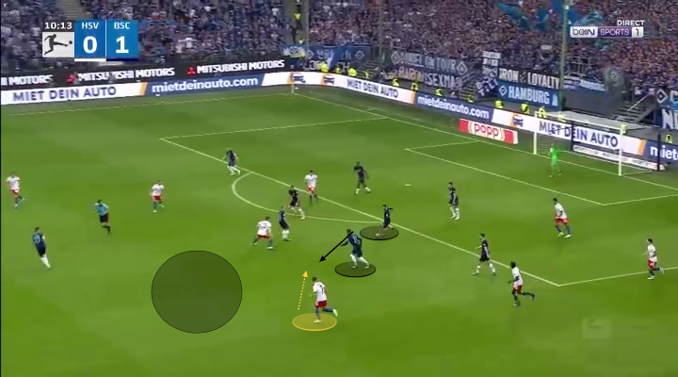
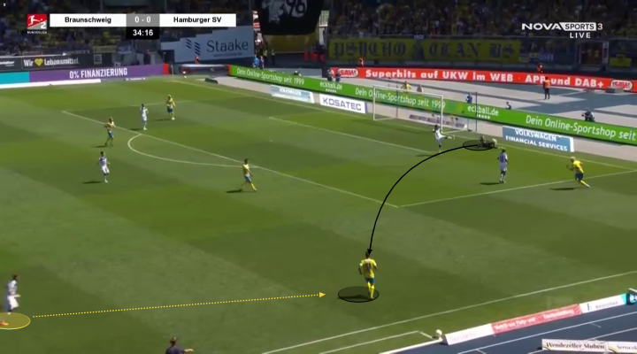
Rolle der Außenverteidiger gegen den Ball: Oberstes Ziel ist die frühzeitige Unterbindung von gefährlichen Kontersituationen durch das Zentrum
Beschreibung
Situation 7
Durch ihre eingerückte Positionierung stellen die AV nicht nur eine Anspielstation für Rückpässe dar – viel wichtiger ist, dass sie damit mögliche Kontersituationen absichern
Durch ihre Positionierung kommen sie schnell ins Gegenpressing, um Kontersituationen mit den umstehenden Teamkollegen bereits im Keim zu ersticken
Beschreibung
Situation 8
Startet der Gegner nach einem Abstoß einen geordneten Spielaufbau, agieren die Außenverteidiger klassisch auf einer Höhe mit den IV
Kein Team in der 2. Liga presst so aktiv und so hoch wie der HSV, was dazu führt, dass die letzte Linie häufig an der Mittellinie positioniert ist – dadurch wird der Gegner zu vielen langen Bällen gezwungen und Außenverteidiger schieben teilweise tief in die gegnerische Hälfte

Slide 13
04
Anforderungen an die Rolle der Außenverteidiger

Slide 14
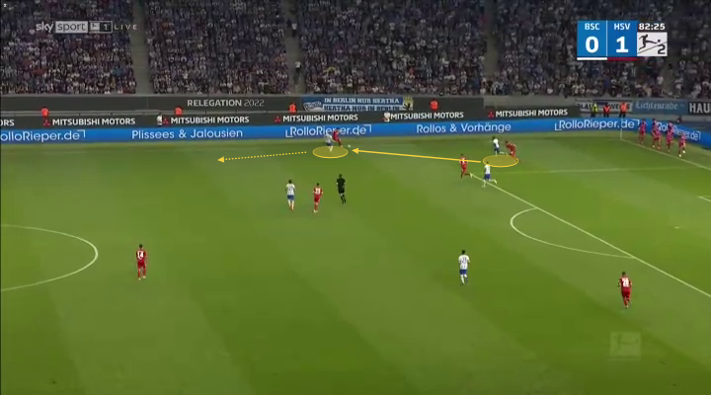
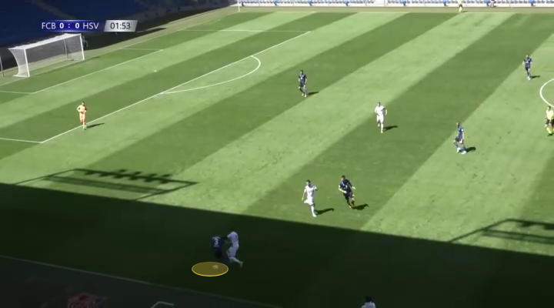
Anforderung: Der Spieler sollte eine große Sicherheit im Passspiel ausstrahlen und auch in Drucksituationen resistent bleiben
Im Ballbesitz
Situation 9
Die Philosophie von Tim Walter ist sehr stark auf Ballbesitz und Kontrolle ausgelegt, weshalb alle Spieler eine hohe Kompetenz im Ballbesitz vorweisen müssen. Dazu zählen folgende Fähigkeiten:
Passspiel: Spieler sollte ein sauberes Passspiel haben, um einfache Fehlpässe zu vermeiden. Dazu gehört insbes. ein sauberer erster Kontakt, da jeder Fehler im Aufbau zu einer Torchance führen kann (Positiv-Beispiel in Situation 9)
Pressingresistenz: Der HSV versucht auch bei hohem Pressing des Gegners jeden Ball flach hinten rauszuspielen. Dies führt zwangsläufig zu Dribblings und Drucksituationen im oder am eigenen 16er (Situation 10)
Ballführung: Spieler sollte in der Lage sein, sich bietende Räume zu nutzen und den Ball am Fuß zu treiben
Spielintelligenz/Entscheidungsfindung: Durch die dynamischen Abläufe muss der Spieler in der Lage sein, verschiedene Positionen einzunehmen und Situationen frühzeitig zu antizipieren
Situation 10

Slide 15
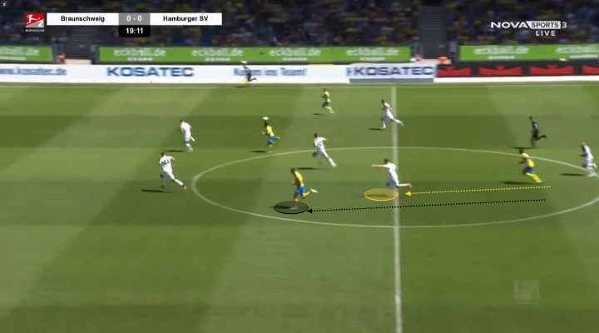
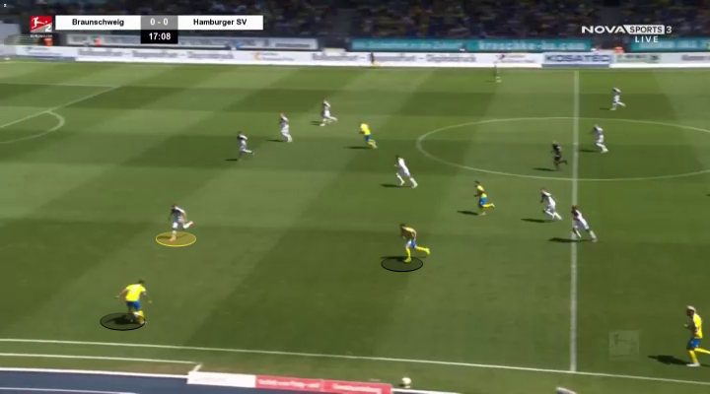
Anforderungen: Durch die risiko-behaftete Spielweise ist eine gute Physis sowie Entscheidungsfindung über die Zweikampfführung erforderlich
Gegen den Ball
Situation 11
Das aggressive Pressing und die hoch-stehende Abwehr führen zu einer Anfälligkeit bei Kontern. Um dies zu verhindern, sind neben gutem Zweikampfverhalten sowohl physische Fähigkeiten als auch Spielintelligenz erforderlich:
Physis: Durch die hoch-stehende letzte Linie werden Verteidiger zwangsläufig in Laufduelle verwickelt – insbesondere gute Physis und Antrittsschnelligkeit sind hier erforderlich (Situation 11)
Zweikampfverhalten: Außenverteidiger werden häufig in 1 vs. 1 oder gar 1 vs. 2 Situationen in offenen Räumen verwickelt (Situation 12)
Kopfballstärke: Viele Teams in der 2. Liga definieren sich über Standardsituationen und spielen auch durch das hohe Anlaufen des HSV viele lange Bälle
Spielintelligenz/Entscheidungsfindung: Als hoch stehende Absicherung gegen Konter muss der Spieler ständig Entscheidungen treffen, ob er ins Gegenpressing geht oder sich fallen lässt – Stellungsfehler führen zu riesigen Lücken
Situation 12

Slide 16
05
Übersetzung in statistische Kriterien

Slide 17
Statistische Kriterien: Sicherheit im Ballbesitz ist das wichtigste Kriterium – defensive Kennzahlen sind geringer gewichtet, da grundsätzlich geringere Aussagekraft
Kennzahl¹
Erläuterung
Wichtigkeit
Gering
Hoch
Short/Med Pass Completion %
Prozentuale Anzahl der Pässe, die beim Mitspieler ankommen (Länge < 40m)
Turnovers
Anzahl der Ballverluste (Dribblings ausgeschlossen)
Progressive Passes
Anzahl der Pässe, die den Ball mindestens 10m näher zum Tor bewegen
Progressive Runs
Anzal der Läufe (mindestens 10m) mit dem Ball Richtung Tor des Gegners
Successful Dribbles, %
Anzahl der Dribblings vorbei am Gegenspieler
Deep completions
Pass in eine Zone 20 m vor dem gegnerischen Tor
Def Duels won, %
Prozentualer Anteil der Defensiv-Zweikämpfe, die gewonnen wurden
Fouls
Anzahl der Fouls, die ein Spieler verursacht
Padj. Interceptions
Anzahl der Ballgewinne skaliert nach dem Ballbesitz der jeweiligen Mannschaft
Aerial Wins, %
Prozentualer Anteil der Kopfballduelle, die gewonnen wurden
1) Auswahl der Kennzahlen und der jeweiligen Gewichtung wird im Anhang begründet
Im Ballbesitz
Defensiv

Slide 18
06
Erstellung einer Kandidatenliste

Slide 19
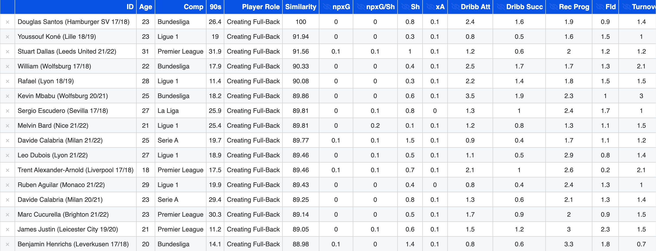
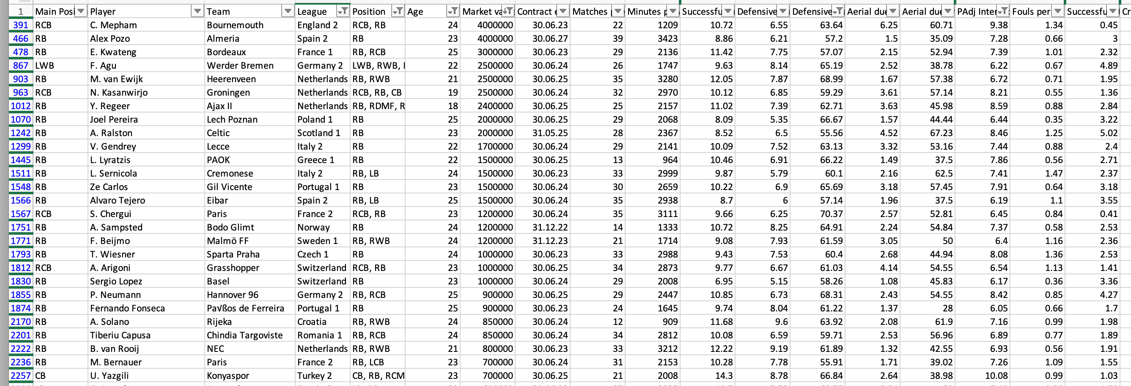
Erstellung einer Kandidatenliste: Wir können eine Liste an Spieler sowohl über ein “Similar Player”-Tool als auch durch Kriterien-basiertes Filtern erstellen
Beide Vorgehen schließen sich nicht gegenseitig aus, sondern können als komplementär angesehen werden. So könnten wir bspw. zunächst nach ähnlichen Spielern suchen. Anschließend könnten wir alle Spieler noch einmal im Hinblick auf bestimmte Kriterien filter und die Ergebnisse vergleichen, um die finale Kandidatenliste zu erstellen.
Similar Player Tool
Kriterien-basiertes Filtern
1
2
Illustrativ
Illustrativ
Basierend auf der gesuchten Rolle und den definierten Anforderungen wählen wir einen Spieler aus, der diesen entspricht
Anschließend wird nach Spielern gesucht, die ein ähnliches statistisches Profil aufweisen
Mithilfe diverser Kriterien können wir die Anzahl der Spieler reduzieren
Dazu nehmen wir unsere Kennzahlen und setzen Benchmarks fest, wie z.B. >= 50% Aerial Duels won
Wir können die Filter so lange erweitern bis wir eine angemessene Zahl an Spielern erhalten

Slide 20
Similar Player Tool: Wir wählen einen Spieler, der die Anforderungen an die jeweilige Rolle in anderen Vereinen erfüllt, um ähnliche Spieler zu erhalten
1
Bei der Auswahl des Spielers geht es darum, die Attribute und Fähigkeiten wiederzuspiegeln, die wir uns in einem neuen Spieler wünschen würden. Anschließend können wir den Kreis der Kandidaten weiter einschränken, bspw. im Hinblick auf das Alter und die Liga. Die Spieler werden basierend auf einem Ähnlichkeitsscore eingeordnet.
Auswahl des Spielers
Eingrenzung der Kandidaten
1a
1b
Kyle Walker (Manchester City):
Seine Hauptaufgabe in Guardiolas System ist die Balance und Absicherung gegen Konter
Im Ballbesitz rückt Walker ins Zentrum und bildet im Aufbau eine 3er Kette. Alternativ rückt er ins Mittelfeld auf Höhe des 6ers vor
Er überzeugt mit einer enormen Passsicherheit und einem progressiven Passspiel
Seine größte Stärke ist seine Physis. Er ist enorm schnell und daher ideal geeignet für Guardiolas risiko-behafteten Spielsystem
Alter <= 25 Jahre: Der Spieler muss 25 Jahre oder jünger sein
+
Gespielte Minuten > 900: Der Spieler muss mindestens 900 Minuten absolviert haben
Marktwert <= 3 Mio. €: Der Spieler darf nicht mehr als 3 Mio. € wert sein
Liga: Europa: Der Spieler sollte bereits in Europa spielen¹
1) Der HSV hat aktuell sehr viele deutsche Spieler im Kader, keine Spieler aus Südamerika oder Asien. Diese Spieler brauchen tendenziell mehr Eingewöhnungszeit und würden von Bezugspersonen profitieren. Da diese nicht vorhanden sind und die Saison bereits gestartet hat, werden diese nicht betrachtet

Slide 21
Kriterien-basiertes Filtern: Mithilfe von Benchmarks je Kennzahl können wir die besten herausfiltern und die Vielzahl an Spielern reduzieren
2
Bei der Auswahl der Kriterien sollte nach der Wichtigkeit vorgegangen werden. In diesem Fall würden wir bspw. zunächst für die Passquote und die Anzahl der Turnover filtern. Anschließend können weitere Metriken hinzu genommen werden, um die Kandidatenleiste einzugrenzen. Die Grenze je Kategorie kann dabei frei gewählt werden.
Festlegung der Benchmark
Eingrenzung der Kandidaten
2a
2b
Short/Med Pass Completion % >= 85%
Alter <= 25 Jahre: Der Spieler muss 25 Jahre oder jünger sein
Turnover <= 3.5
Gespielte Minuten > 900: Der Spieler muss mindestens 900 Minuten absolviert haben
+
Progressive Passes >= 7
Marktwert <= 3 Mio. €: Der Spieler darf nicht mehr als 3 Mio. € wert sein
PAdj. Interceptions >= 6
Defensive Duels won, % >= 55%
Liga: Europa: Der Spieler sollte bereits in Europa spielen¹
1) Der HSV hat aktuell sehr viele deutsche Spieler im Kader, keine Spieler aus Südamerika oder Asien. Diese Spieler brauchen tendenziell mehr Eingewöhnungszeit und würden von Bezugspersonen profitieren. Da diese nicht vorhanden sind und die Saison bereits gestartet hat, werden diese nicht betrachtet

Slide 22
Erstellung einer Kandidatenliste: Alle ausgewählten Spieler stammen aus durchschnittlichen Ligen und haben einen Marktwert zwischen 0,5 und 2,5 Mio. €
Spieler | Alter | Team | Liga | Nationalität | Marktwert | Vertragsdauer
Alfons Sampsted | 24 | Bodø / Glimt | Eliteserien | Island | 1,2 Mio. € | 31.12.2022
Anthony Ralston | 22 | Celtic Glasgow | Premiership | Schottland | 2 Mio. € | 31.05.2025
Tomas Wiesner | 25 | Sparta Prag | Fortuna Liga | Tschechien | 1 Mio. € | 30.06.2023
Lazaros Rota | 24 | AEK Athen | Super League | Griechenland | 1 Mio. € | 30.06.2024
Youri Regeer | 18 | Ajax II | Eerste Divisie | Niederlande | 2,4 Mio. € | 30.06.2025
Valentin Gendrey | 22 | Lecce | Serie B | Frankreich | 1,7 Mio. € | 30.06.2024
Tiberiu Capusa | 24 | Chindia | SuperLiga | Rumänien | 0,85 Mio. € | 30.06.2024
Milan van Ewijk | 21 | Heerenven | Eredivisie | Niederlande | 2,5 Mio. € | 30.06.2025
Bart van Rooij | 21 | Nijmegen | Eredivisie | Niederlande | 0,8 Mio. € | 30.06.2023
Daniil Denisov | 19 | Spartak Moskau II | 1. Division | Russland | 0,5 Mio. € | 30.06.2026

Slide 23
07
Vorstellung von Profilen der Kandidatenliste

Slide 24
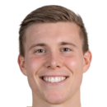
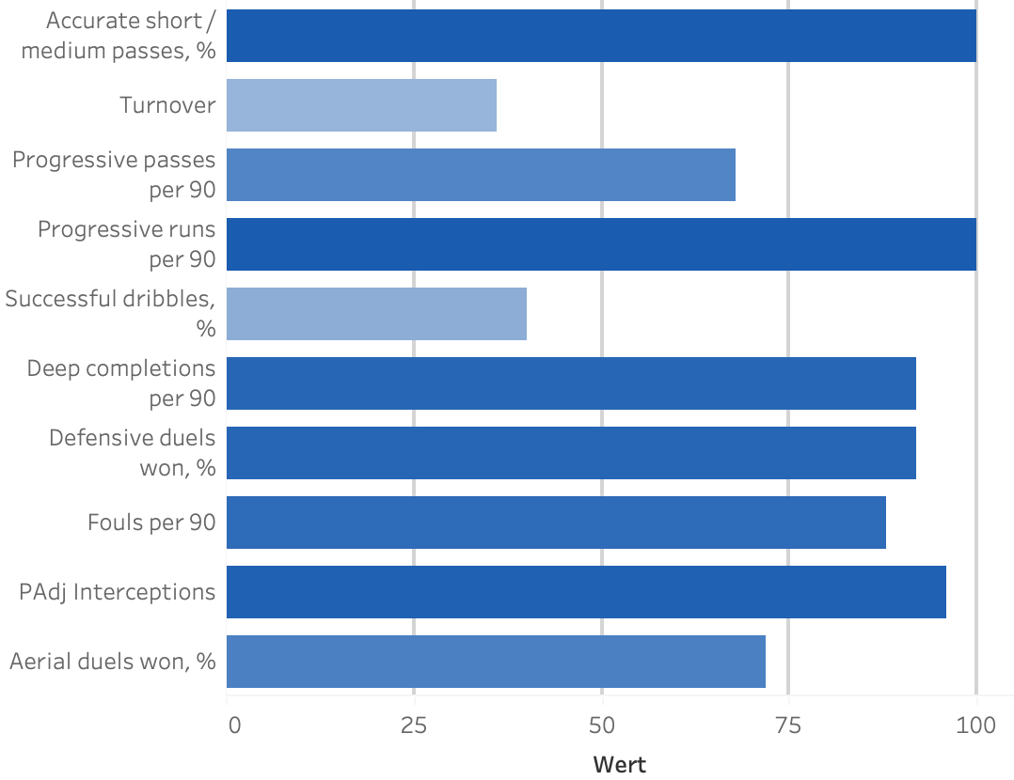
Alfons Sampsted | Bodø / Glimt | 2021/2022
24
180 cm
RV
Island
Alter
Größe
Position
Nationalität
Eliteserien
1333
1,2 Mio. €
31-12-2022
Liga
Gespielte Minuten
Marktwert
Vertragslänge
Percentile Ranking Außenverteidiger | Eliteserien 2021
Vertrag läuft Ende des Jahres aus – Spieler wäre vermutlich deutlich unter Marktwert zu haben
Herausragend gute Zahlen bzgl. Passicherheit und seiner Fähigkeit, den Ball zu treiben
Defensiv einer der zweikampfstärksten Spieler der Eliteserien – Interceptions deuten auf proaktive Spielweise hin
Platz 2 bei der Suche nach ähnlichen Spielern zu Walker
Short/Med Pass %
Turnovers
Progressive Passes
Progressive Runs
Successful Dribbles
Deep Completions
Def Duels won %
Fouls
PAdj. Interceptions
Aerial Wins %
Hat sich bereits im Europokal bewiesen – trotzdem unklar, wie die Stärke der norwegischen Liga zu bewerten ist
Vergleichsweise geringe Stichprobe mit 1333 Minuten
Verglichen mit anderen Außenverteidiger hat er eine relative hohe Zahl an Ballverlusten – Dribblings zählen scheinbar nicht zu seinen Stärken
0
25
50
75
100

Slide 25
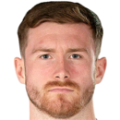
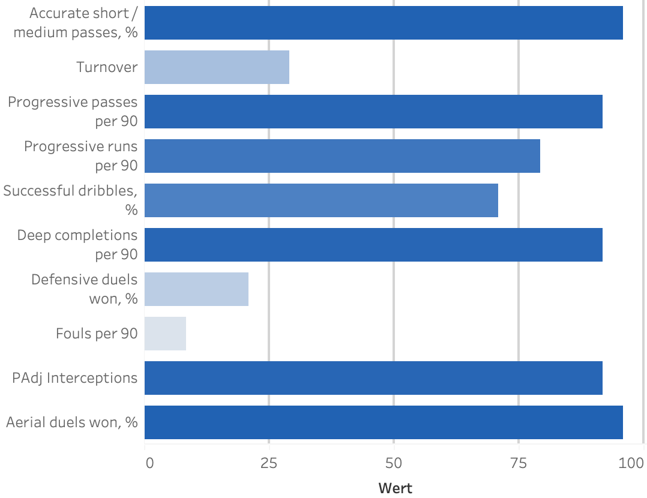
Anthony Ralston | Celtic Glasgow | 2021/2022
23
178 cm
RV
Schottland
Alter
Größe
Position
Nationalität
Premiership
2367
2 Mio. €
31-05-2025
Liga
Gespielte Minuten
Marktwert
Vertragslänge
Percentile Ranking Außenverteidiger | Premiership 2021/2022
Ausgezeichnete Werte mit dem Ball – hohe Passsicherheit sowie hohe Werte für progressive Pässe, progressive Läufe sowie Pässe in Strafraumnähe
Trotz unterdurchschnittlicher Größe sehr gute Erfolgsquote in Kopfballduellen
Sehr aktiv gegen den Ball, was gut zum Spielstil des HSV passt
Short/Med Pass %
Turnovers
Progressive Passes
Progressive Runs
Successful Dribbles
Deep Completions
Def Duels won %
Fouls
PAdj. Interceptions
Aerial Wins %
Deutliche Schwächen im Zeikampf, was zu geringer Zweikampfquote und vielen Fouls führt
Durch langen Vertrag bei Champions League Verein wird vermutlich hohe Ablöse fällig und viel Überzeugungsarbeit
0
25
50
75
100

Slide 26
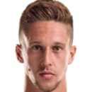
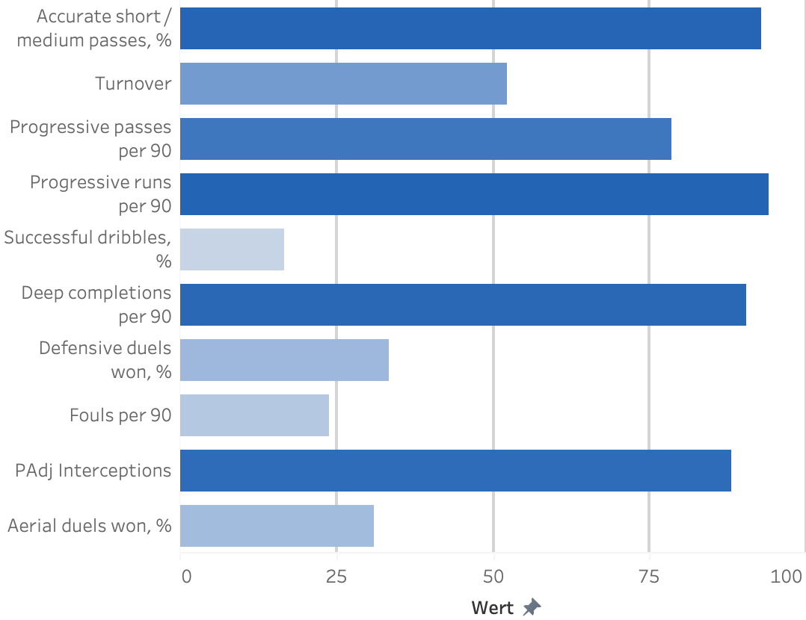
Tomas Wiesner | Sparta Prag | 2021/2022
25
176 cm
RV
Tschechien
Alter
Größe
Position
Nationalität
Fortuna Liga
2988
1 Mio. €
30-06-2023
Liga
Gespielte Minuten
Marktwert
Vertragslänge
Percentile Ranking Außenverteidiger | Fortuna Liga 2021/2022
Vertrag läuft nächstes Jahr aus – Spieler wäre vermutlich günstiger zu haben
Herausragend gute Zahlen bzgl. Passicherheit und seiner Fähigkeit, den Ball zu treiben
Mit 25 ein gestandener Spieler, der Europapokalerfahrung mitbringt
Short/Med Pass %
Turnovers
Progressive Passes
Progressive Runs
Successful Dribbles
Deep Completions
Def Duels won %
Fouls
PAdj. Interceptions
Aerial Wins %
Schwächen im Zeikampf, was zu geringer Zweikampfquote und vielen Fouls führt
Durch seine geringe Größe könnte er anfällig für lange Bälle sein und explizit attackiert warden
Entwicklugngsfähigkeit vorhanden, aber altersbedingt möglicherweise begrenzt
0
25
50
75
100

Slide 27
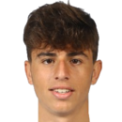
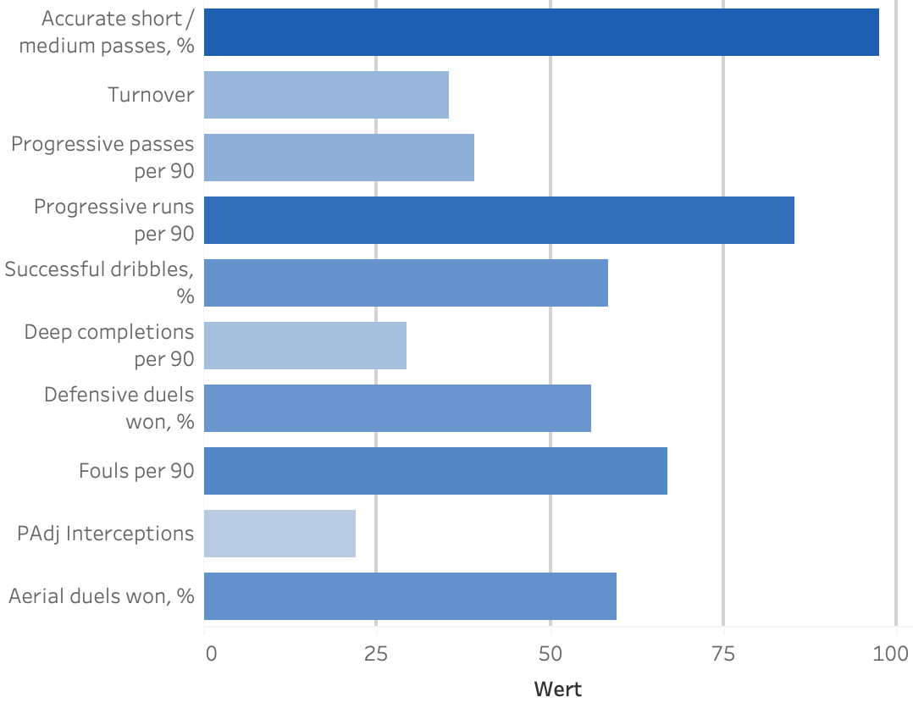
Lazaros Rota | AEK Athen | 2021/2022
24
180 cm
RV
Griechenland
Alter
Größe
Position
Nationalität
Super League 1
1729
1 Mio. €
30-06-2024
Liga
Gespielte Minuten
Marktwert
Vertragslänge
Percentile Ranking Außenverteidiger | Super League
Platz 1 bei der Suche nach ähnlichen Spielern zu Walker
War 2018 ein halbes Jahr vereinslos und hat sich seitdem kontinuierlich zurückgekämpft und jedes Jahr verbessert
Sehr hohe Passsicherheit, solides Dribbling und viele progressive Läufe mit dem Ball
Short/Med Pass %
Turnovers
Progressive Passes
Progressive Runs
Successful Dribbles
Deep Completions
Def Duels won %
Fouls
PAdj. Interceptions
Aerial Wins %
Geringe Anzahl an Interceptions – kein Indikator für Qualität, kann auch dem Spielstil von AEK geschuldet sein
Noch zwei Jahre Vertrag – Ablöse wird tendenziell über Marktwert liegen
0
25
50
75
100

Slide 28
08
Nächste Schritte und Limitationen

Slide 29
Nächste Schritte: Die Kandidatenliste wird durch tiefergehende quantitative und qualitative Analysen weiter reduziert, um schlussendlich einen Spieler zu verpflichten
Definition der Rolle
Erstellung der Kandidatenliste
Analyse der Kandidatenliste
Live-Sichtung und persönliche Gespräche
Vertrags- und Ablöseverhandlung
I
II
III
IV
V
Tätigkeiten u.a.:
Definition der Aufgaben in der gesuchten Rolle
Definition Anforderungs-profil inkl. Gewichtung
Übersetzung in statistische Kriterien
Tätigkeiten u.a.:
Analyse vorhandener Datenbanken mit statistischen Methoden
Eingrenzung der Kandidatenliste bzgl. Alter, Marktwert, etc.
Tätigkeiten u.a.:
Tiefergehende Daten-analyse jedes Spielers
Videoanalyse inkl. Scout Report Erstellung
Leistungen in Kontext der Teams einordnen
Tätigkeiten u.a.:
Live-Sichtung der Spieler
Referenzchecks (Social Profile, ehemalige Spieler, Verletzungshistorie etc.)
Persönliche Gespräche mit Agenten und Spielern
Tätigkeiten u.a.:
Vertragsgespräche mit dem Spieler
Ablöseverhandlung mit dem abgebenden Verein
Ergebnis:
Klar definiertes Anforde-rungsprofil, das zur quantitativen sowie ggf. qualitativen Suche genutzt werden kann
Ergebnis:
Kandidatenliste von 10-20 Spielern, die das Anforderungsprofil erfüllen zur weiteren Analyse
Ergebnis:
Kandidatenliste von 3-5 Spielern, die am meisten überzeugen und für eine Verpflichtung in Frage kommen
Ergebnis:
Entscheidung für einen Spieler, der verpflichtet werden soll
Ergebnis:
Unterschriebener Vertrag und Vorstellung im neuen Trikot

Slide 30
Limitationen (1/2)
Qualität der Daten
Aus einem Mangel an Alternativen stammen alle verwendeten Daten von Wyscout. Diese Daten bereiten einen soliden Startpunkt, sind jedoch nicht auf dem Niveau anderer Provider, wie z.B. Statsbomb. Dies betrifft sowohl die Qualität der Daten als auch die Vielfalt. So könnten wir mit Statsbomb-Daten bspw. untersuchen, wie sich ein Spieler in Pressingsituationen verhält oder wie wertvoll sein Passspiel für die Kreation von Torchancen ist.
Die Percentile-Rankings sind mit Vorsicht zu genießen. So habe ich beispielsweise im Nachgang festgestellt, dass viele Innenverteidiger fälschlicherweise als Rechtsverteidiger ausgewiesen werden. Dies führt dazu, dass bei der Berechnung der Perzentile die Basis ein wenig verwässert wird und Spieler in einzelnen Kategorien schlechter oder besser eingeordnet werden.
Es werden nur Event-Daten verwendet. Besonders im System von Tim Walter und bei der Suche nach einrückenden Außenverteidigern wäre es interessant, mithilfe von Tracking-Daten mehr Informationen über ihre Laufwege zu erhalten. Auch Event-Daten, die Pass Locations beinhalten, könnten hier bereits weiterhelfen. Dadurch könnten wir beispielsweise eine Unterscheidung zwischen Spielern treffen, die ausschließlich an der Linie kleben oder häufig ins Zentrum rücken.
Es wird nur die Saison 2021/2022 betrachtet. Es könnte auch interessant sein, vorherige Spielzeiten miteinzubeziehen, um Leistungen in Relation setzen zu können. Nehmen wir an, dass Spieler X bspw. in der Saison 2020/2021 herausragende Werte hat, in 2021/2022 aber deutlich schlechtere. Dies kann andeuten, dass 2020/2021 ein positive Ausreißer war und er nun wieder auf Normalniveau performt. Gleichzeitig kann es auch daran liegen, dass negative Umstände zusammen gekommen sind und der Spieler nun günstig zu haben ist. Möglicherweise ist dies auch ein Hinweis darauf, dass sich seine Rolle nun verändert hat und er sich dementsprechend angepasst hat, was wiederum für seine Anpassungsfähigkeit spricht. Marc Cucurella von Brighton & Hove Albion ist hier ein gutes Beispiel.
Wechselrate zwischen den Ligen
Die Daten passen die Leistungen in der jeweiligen Liga nicht auf ein standardisiertes Niveau an. Jede Liga wird separate betrachtet, sodass keine Vergleichsbasis vorhanden ist. Folglich dessen muss im Einzelfall betrachtet werden, inwiefern die Leistungen eines Spielers ein Resultat der Liga und der aktuellen Situation ist und inwiefern sich diese Leistungen in eine neue Liga transferieren lassen
.

Slide 31
Limitationen (2/2)
Bewertung von Defensivspielern mit Daten
Bei unserer Analyse wurden viele Spieler einbezogen, deren Hauptposition nicht unbedingt die des Außenverteidigers ist. Dies wurde bewusst gemacht, da wir alle Spieler in Betracht ziehen möchten, die diese Rolle grundsätzlich ausfüllen können. Bei der Analyse muss dies jedoch in Betracht gezogen werden, da Kennzahlen dadurch stark verzerrt sein können. Stuart Dallas von Leeds United bspw. spielt regelmäßig im Mittelfeld und als Außenverteidiger. Auch Moritz Heyer kam zu Saisonbeginn noch häufiger im Mittelfeld zum Einsatz
Defensive Kennzahlen, wie z.B. Interceptions oder Tackles können in Relation zum Ballbesitz des jeweiligen Teams angepasst werden, um eine Vergleichbarkeit herzustellen. Trotzdessen ist es mit den aktuell verfügbaren Event-Daten schwierig, die reine Qualität eines Defensivspielers zu bewerten und aussagekräftige Schlussfolgerungen zu ziehen
Definition der Rolle
Diese Analyse bezieht sich auf die aktuellen Rollenverteilung im System von Tim Walter. Dementsprechend wurde explizit nach Spielern gesucht, die diese Rolle ausfüllen können
Es gibt auch andere Möglichkeiten, wie die Philosophie von Tim Walter interpretiert und ausgeführt werden kann. Auch wenn dies nicht die Aufgabe der aktuellen Außenverteidiger ist, könnte man dafür argumentieren, einen Spieler zu suchen, der die Linie hoch und runter rennt und ausgezeichnete Flanken schlägt, da dieser Spielertyp aktuell nicht vorhanden ist
Dies könnte dazu führen, dass sich die Dynamik verändert und bspw. nicht mehr der 8er oder Außenstürmer für Breite sorgen, sondern der jeweilige Außenverteidiger. Der 8er könnte sich in diesen Situationen fallen lassen und die Rolle des AV im Aufbau einnehmen.
Alternativ könnte dies auch zu einer etwas asymmetrischen Anordnung führen, in der einer der Außenverteidiger einrückt und für Absicherung sorgt während der andere Außenverteidiger extrem hoch schiebt und für Breite sorgt. Bayerns Nutzung von Pavard und Davies, insbesondere unter Hansi Flick 2020/2021, ist ein Beispiel- Am Ende kommt es dabei weniger auf die einzelnen Positionen auf dem Papier an, sondern viel mehr auf die Interpretation und die Zonenbesetzung.
Durch die Eingrenzung des Anforderungsprofils wurden viele andere Rechtsverteidiger, die bspw. offensivstärker sind hier nicht betrachtet. Dies könnte geändert warden, indem man das Anforderungsprofil breiter definiert oder zwei Alternativen aufstellt.

Slide 32
Anhang

Slide 33
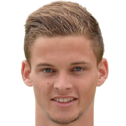
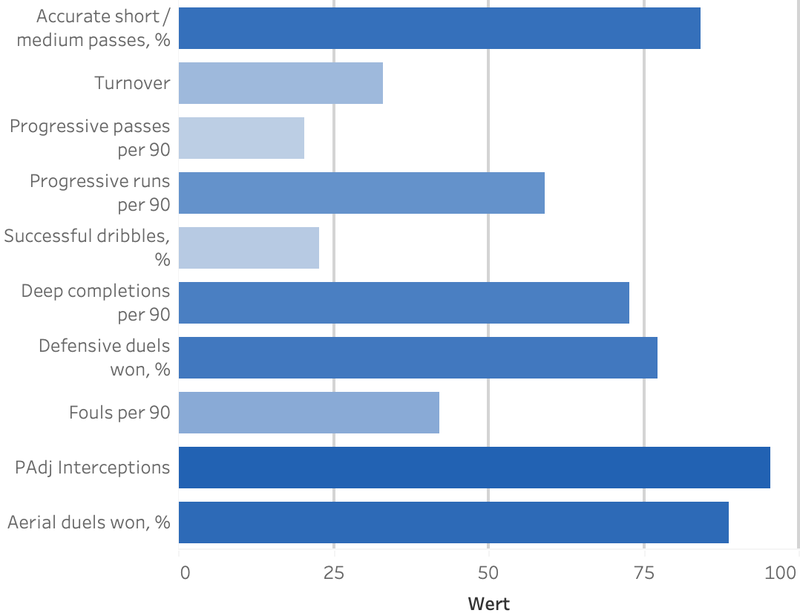
Moritz Heyer | Hamburger SV | 2021/2022
27
185 cm
RV
Deutsch
Alter
Größe
Position
Nationalität
2. Bundesliga
2707
2 Mio. €
30-06-2026
Liga
Gespielte Minuten
Marktwert
Vertragslänge
Percentile Ranking Außenverteidiger | 2. Bundesliga
Short/Med Pass %
Turnovers
Progressive Passes
Progressive Runs
Successful Dribbles
Deep Completions
Def Duels won %
Fouls
PAdj. Interceptions
Aerial Wins %
0
25
50
75
100

Slide 34
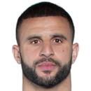
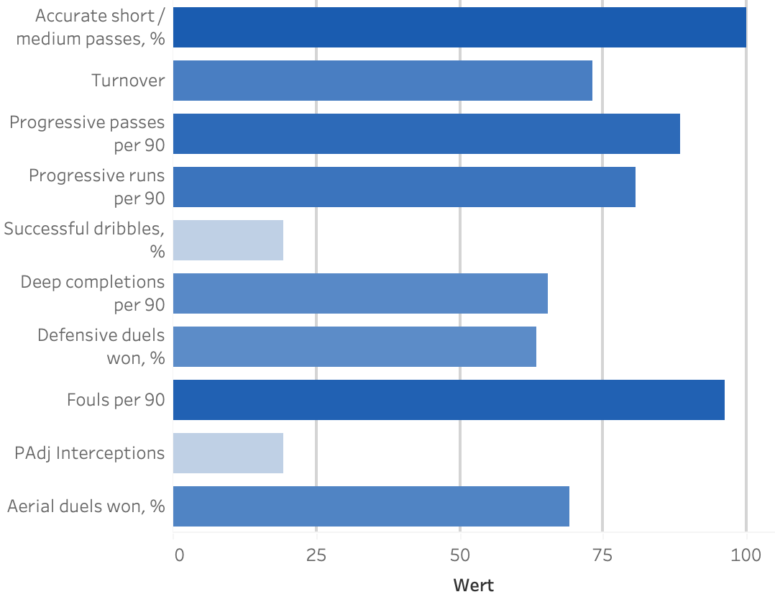
Kyle Walker | Manchester City | 2021/2022
32
183 cm
RV
England
Alter
Größe
Position
Nationalität
Premier League
1889
18 Mio. €
30-06-2024
Liga
Gespielte Minuten
Marktwert
Vertragslänge
Percentile Ranking Außenverteidiger | Premier League 2021
Short/Med Pass %
Turnovers
Progressive Passes
Progressive Runs
Successful Dribbles
Deep Completions
Def Duels won %
Fouls
PAdj. Interceptions
Aerial Wins %
0
25
50
75
100

Slide 35
Anhang: Begründung der Kennzahlen
Kennzahl | Warum wurde diese Kennzahl einbezogen?
Short/Med Pass Completion % | Die Passquote hat nicht immer die höchste Aussagekraft, da dies häufig dafür spricht, dass nur Sicherheitspässe gewählt werden. In diesem Fall ist sie uns wichtig, da unser Fokus auf Sicherheit liegt
Turnovers | Zeigt uns, wie häufig ein Spieler den Ball verliert (abgesehen von Fehlpässen und Dribblings). Turnover ist kalkuliert auf Basis von offensiven Duellen, die bei Wyscout alle Offensivzweikämpfe umfassen
Progressive Passes | Es ist nicht wichtig, dass der Spieler eine Vielzahl an Chancen kreiert. Nichtsdestotrotz sollte er in der Lage sein, den Ball nicht nur quer zu spielen, sondern auch in höhere Zonen zu befördern
Progressive Runs | Zeigt uns inwiefern der Spieler in der Lage ist, offene Räume auszunutzen und den Ball zu treiben
Successul Dribbles, % | Hat eine geringere Wichtigkeit, ist jedoch auch nicht zu verachten, da Spieler durch die vielen kurzen Pässe häufig in Zweikämpfe verwickelt werden, aus denen sie sich mit einem Dribbling lösen können
Deep completions | Hat eine geringere Wichtigkeit, zeigt uns jedoch, dass der Spieler den Ball auch in den Strafraum befördern kann
Def Duels won, % | Nicht ideal, da es sehr situationsabhängig ist. Es ist leichter, einen Defensivzweikampf aus einem tief stehenden Block zu gewinnen als im Raum zu verteidigen
Fouls | Wird verwendet als Zeichen für die Häufigkeit, dass ein Spieler zu spat kommt und sein Geschick in Zweikämpfen. Keine ideale Kennzahl, da Fouls auch taktisch und clever sein können
PAdj. Interceptions | Interceptions geben einen Hinweis darauf, wie proaktiv der Spieler ist. Eine hohe Anzahl an Interceptions spricht i.d.R. dafür, dass versucht aktiv Bälle zu gewinnen, ist jedoch kein Zeichen von Qualtität
Aerial Wins, % | Der Spielstil vieler Zeitligisten ist von langen Bällen geprägt. Viele haben zudem ihre Stärken bei Standards, weshalb ein gutes Kopfballspiel von Vorteil ist

Slide 36
Anhang: Vorgehen Similar Player Tool
Datenerhebung
Alle Daten wurden von Wyscout heruntergeladen. Die Daten umfassen die Saison 2021/2022 bzw. das vergangene Kalenderjahr je nach Liga. Dabei wurde nach Spielen gefiltert, die entweder Links- oder Rechtsverteidiger spielen und mindestens 900 Minuten absolviert haben.
Datenbearbeitung
Alle Daten wurden pro 90 Minuten skaliert, um eine Vergleichbarkeit zwischen Spielern herzustellen.
Alle Daten wurden standardisiert, um sicherzustellen, dass Ausreißer die Ergebnisse nicht verzerren. Dies ist besonders wichtig, wenn wir unterschiedliche Maßeinheiten für gewisse Kennzahlen haben. Wir könnten beispielsweise die Kriterien Tore pro 90 Minuten (zwischen 0 und 1 in der Regel) und Anzahl an Pässen einbeziehen. Würden wir die Daten nicht standardisieren, würde die Anzahl der Pässe stärker gewichtet, da sie absolut gesehen deutlich höher ist
Defensivaktionen wie z.B. Interceptions wurden mit dem Ballbesitz des jeweiligen Teams skaliert. Hintergrund ist, dass Spieler in Vereinen mit wenig Ballbesitz deutlich mehr Möglichkeiten haben, Defensivaktionen auszuführen verglichen mit Spielern, deren Team ständig in Ballbesitz ist
Berechnung des Ähnlichkeits-Score
Um die Ähnlichkeit zu berechnen, müssen wir zunächst die Distanz zwischen zwei Spielern berechnen. Dazu verwenden wir Euclidean Distance. Euclidean Distance misst den Unterschied zwischen zwei Spielern in einer Kennzahl.
Hat Kyle Walker beispielsweise 8 Pässe gespielt und Moritz Heyer 5, wäre der Unterschied 3. Anschließend wird das Ergebnis quadriert. Dieses Vorgehen wird für alle Kennzahlen wiederholt. Abschließend werden alle Ergebnisse addiert und die Quadratwurzel wird gezogen

Slide 37
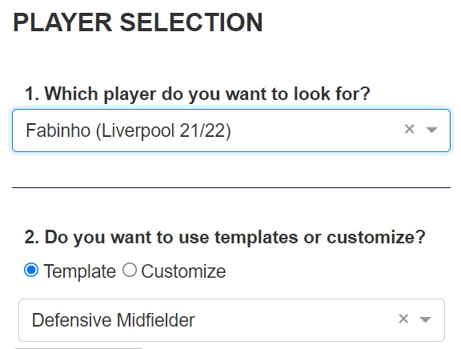
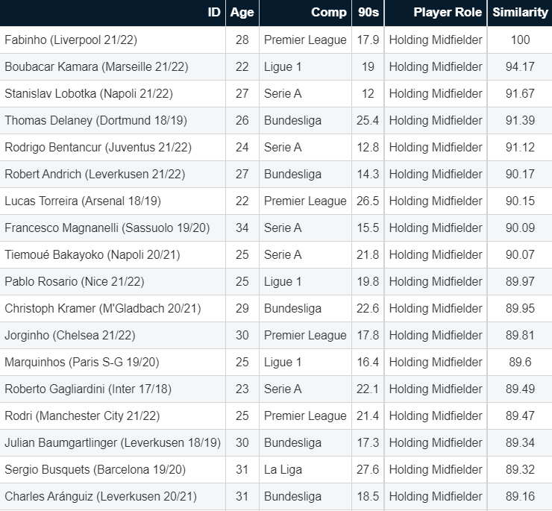
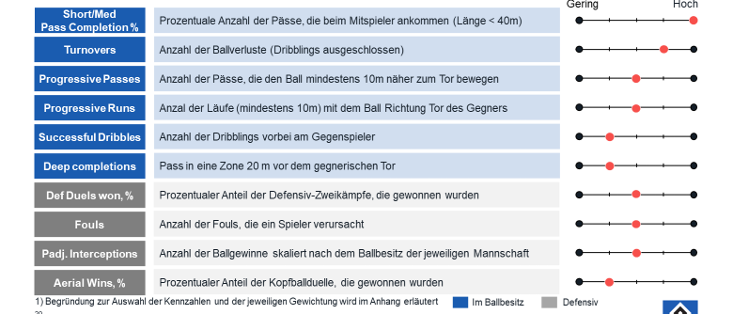
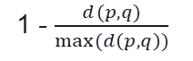
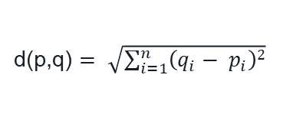
Anhang: Funktionsweise Similar Player Tool
Input
Berechnung
Output
Auswahl Spieler
Berechnung Ähnlichkeit
Kandidatenliste
Kennzahl | Spieler 1 (q) | Spieler 2 (p) | Differenz | Differenz^2
Short/Med Pass Completion % | 8 | 6 | 2 | 4
Turnovers | 5 | 4 | 1 | 1
Progressive Passes | 3 | 2 | 1 | 1
Progressive Runs | 6 | 2 | 4 | 16
Successul Dribbles, % | 2 | 1 | 1 | 1
Deep completions | 4 | 2 | 2 | 4
Def Duels won, % | 3 | 1 | 2 | 4
Fouls | 1 | 1 | 0 | 0
PAdj. Interceptions | 4 | 1 | 3 | 9
Aerial Wins, % | 4 | 2 | 2 | 4
Auswahl Kriterien
Euclidean Distance:
d(p,q) $= \sqrt{\sum_{i=1}^{n}{\left(q_{i}− p_{i}\right)2}}$
Ähnlichkeit =
1 - $\frac{d(p,q)}{max(d\left(p,q\right))}$

